Slide 1
Астрономія основи

Slide 2
План:
Що вивчає астрономія?
Основи практичної астрономії
Вимірювання часу
Закони руху планет. Закони Кеплера

Slide 3
Розділ 1
Що вивчає астрономія?

Slide 4
Астрономія вивчає…
Астроно́мія (грец. αστρον — зірка і νομος — закон) — одна з найдавніших наук, що включає спостереження і пояснення подій, які відбуваються за межами Землі та її атмосфери. Вона вивчає походження, розвиток, властивості об'єктів, що спостерігаються на небі (і перебувають поза межами Землі), а також процеси, пов'язані з ними.

Slide 5
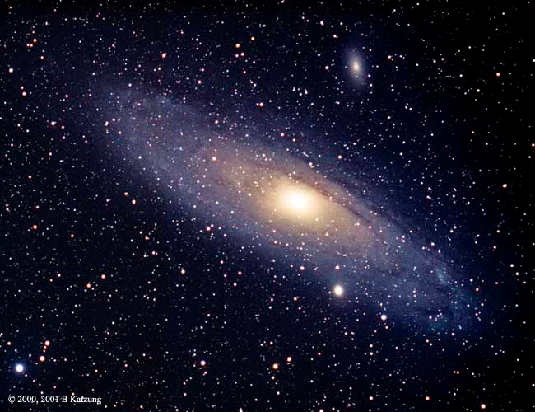
…галактика…

Slide 6
Астрономи вивчають…
Астрономи досліджують зірки, планети і їх супутники, комети і метеоритні тіла, туманності, зоряні системи і речовину, що заповнює простір між зірками і планетами, в якому б стані вона не знаходилась.

Slide 7
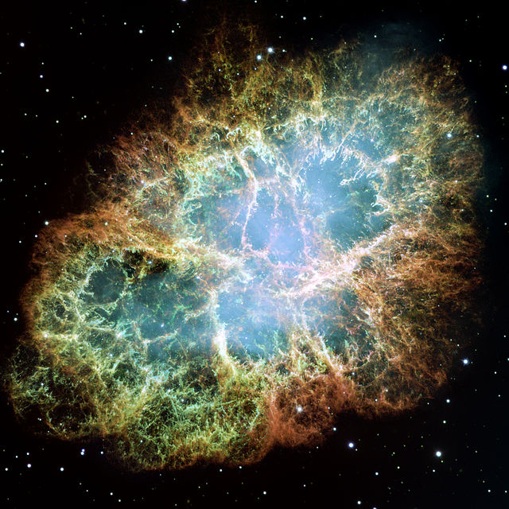
Зображення Крабоподібної туманності, отримане космічним телескопом Хаббл.

Slide 8
Астрономія вивчає…
Дані про будову і розвиток небесних тіл, про їх положення і рух в просторі дозволяють отримати уявлення про будову Всесвіту в цілому.

Slide 9
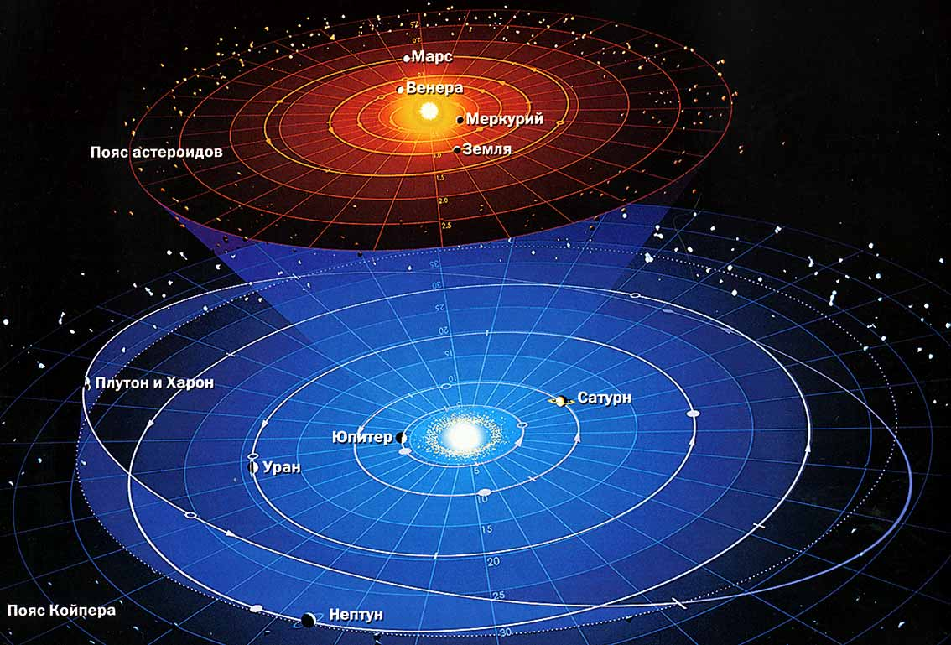
будова сонячної системи

Slide 10
Коротка історія
Астрономія — одна з найстаріших наук, яка виникла з практичних потреб людства.
Астрономія успішно розвивалась у Стародавньому Вавилоні, Єгипті, Китаї та Індії. У китайському літописі описується затемнення Сонця, яке відбулося у 3-му тисячолітті до н. е.
Теорії, які на основі розвинутих арифметики й геометрії пояснювали та передбачали рух Сонця, Місяця і яскравих планет, були створені в країнах Середземномор'я в останні століття дохристиянської ери і разом із простими, але ефективними приладами, служили практичним цілям аж до епохи Відродження.

Slide 11
Коротка історія
Особливо великого розвитку досягла астрономія у Стародавній Греції. Піфагор вперше дійшов висновку, що Земля має кулясту форму, а Арістарх Самоський висловив припущення, що Земля обертається навколо Сонця. Гіппарх у 2 ст. до н. е. склав один з перших зоряних каталогів.
У творі Птолемея «Альмагест», написаному в 2 ст. н. е., викладено т. з. геоцентричну систему світу, яка була загальноприйнятою протягом майже півтори тисячі років. У середньовіччя астрономія досягла значного розвитку у країнах Сходу.

Slide 12
Коротка історія
В 15 ст. Улугбек спорудив поблизу Самарканда обсерваторію з точними на той час інструментами. Тут було складено перший після Гіппарха каталог зір. З 16 ст. починається розвиток астрономії в Європі.
Нові вимоги висувались у зв'язку з розвитком торгівлі та мореплавства і зародженням промисловості, сприяли звільненню науки від впливу релігії і привели до ряду великих відкриттів.

Slide 13
Основні розділи астрономії
Відповідно до предметів і методів досліджень астрономію поділяють на:
Астрометрія — підрозділ науки астрономії, що вивчає небесні тіла в конкретні моменти часу.
Небесна механіка — вивчає рух небесних тіл під впливом сили тяжіння та фігури рівноваги небесних тіл, що визначається силою гравітації та обертання. З'явилася небесна механіка лише у XVII столітті, коли стало можливим вивчення сил, що керують рухом небесних тіл.

Slide 14
Основні розділи астрономії
Астрофізика — вивчає фізичну природу небесних тіл, тобто фізичний стан і хімічний склад небесних тіл, а також досліджує питання про джерела енергії, випромінюваної Сонцем і зорями.
Зоряна астрономія — вивчає будову, походження і розвиток зоряних систем і міжзоряної матерії.
Фізична космологія — досліджує будову та еволюцію Всесвіту у найбільших масштабах, розглядає питання про утворення і розвиток систем небесних тіл, зокрема нашої Галактики та Сонячної системи.

Slide 15
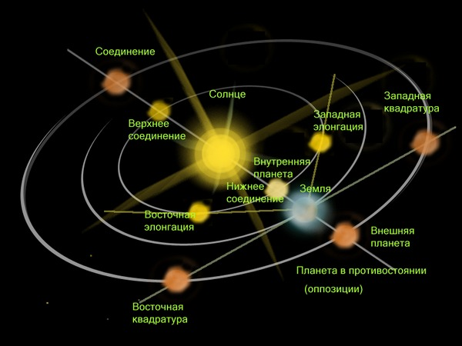
небесна механіка

Slide 16
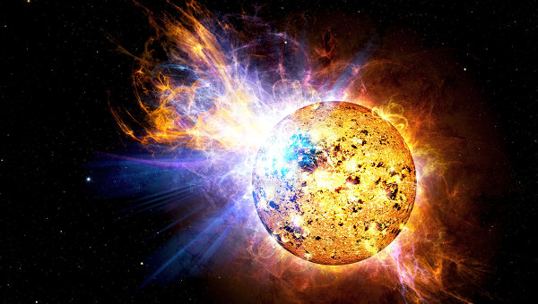
…ось що вивчає астрофізика…

Slide 17
Розділ 2
Основи практичної астрономії

Slide 18
Небесна сфера
Небе́сна сфе́ра — уявна сфера, що оточує Землю, на якій, як здається, лежать небесні тіла. Розташування небесних тіл, таких як зірки, планети і галактики, визначається за їх координатами на небесній сфері.
Еквіваленти широти і довготи на небесній сфері (у другій екваторіальній системі координат) називаються схиленням (вимірюється у градусах від +90° до -90°) та прямим піднесенням (вимірюється в годинах від 0 до 24).
Небесні полюси лежать над полюсами Землі, а небесний екватор розташований над земним екватором. Земному спостерігачеві здається, начебто небесна сфера обертається навколо Землі. Насправді, уявний рух небесної сфери зумовлений обертанням Землі навколо своєї осі.

Slide 19
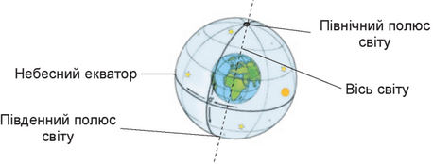
наша небесна сфера

Slide 20
Екваторіальна система небесних координат і карти зоряного неба
Екваторіа́льна систе́ма координа́т — одна з систем небесних координат. В цій системі основною площиною є площина небесного екватору. Однією з координат при цьому є схилення δ (рідше — полярна відстань p).
Іншою координатою може бути:
або годинний кут t (в Першій екваторіальній системі координат)
або пряме піднесення (в Другій екваторіальній системі координат)

Slide 21
Перша екваторіальна система координат
Схиленням δ світила називається дуга небесного меридіану від небесного екватору до світила, або кут між площиною небесного екватору та напрямком на світило.
Схилення відраховують в межах від 0° до +90° до північного полюсу світу і від 0° до −90° до південного полюсу світу.
Полярною відстанню p світила називається дуга кола схилення від північного полюсу світу до світила, або кут між віссю світу і напрямком на світило.
Полярні відстані відраховують в межах від 0° до 180° від північного полюсу світу до південного.
Годинним кутом t світила називається дуга небесного екватору від верхньої точки небесного екватору (тобто точки перетину небесного екватору з небесним меридіаном) до кола схилення світила, або двохгранний кут між площиною небесного меридіана і колом схилення світила.

Slide 22
Друга екваторіальна система координат
В цій системі, як і в першій екваторіальній, основною площиною є площина небесного екватору, а однією з координат при цьому є схилення (δ) (рідше — полярна відстань p).
Друга координата — пряме піднесення (α). — вимірює кут „схід-захід” вздовж екватора. Початок відліку знаходиться в точці, де Сонце перетинає небесний екватор весною (точка весняного рівнодення).
Прямим піднесенням α світила називається дуга небесного екватора від точки весняного рівнодення до кола схилення світила, або кут між напрямком на точку весняного рівнодення та площиною кола схилення світила.
Прямі піднесення відлічують у бік, протилежний добовому обертанню небесної сфери, в межах від 0° до 360° (в градусній мірі) або від 0h до 24h (в годинній мірі).

Slide 23
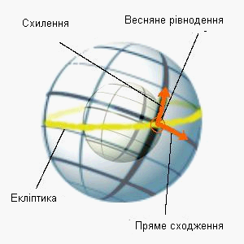
Екваторіальна система координат

Slide 24
Розділ 3
Вимірювання часу та календар

Slide 25
Вимірювання часу
Час є філософською, фізичною та соціальною категорією, тому задача точного вимірювання часу є однією з найважливіших проблем сучасної науки. З нашого досвіду відомо, що час «тече» рівномірно, подібно до води в спокійній, тихій річці. За цим принципом були в давнину сконструйовані водяні та пісочні годинники. З часом був створений механічний годинник, дія якого основана на принципі періодичних коливань маятника, що довго може зберігати сталим період своїх коливань.

Slide 26
Вимірювання часу
Для визначення кутової швидкості обертання Землі орієнтирами можуть служити небесні світила — Сонце, зорі та інші небесні світила. Тому і використовують дві системи відліку часу — зоряний час і сонячний час. Зоряний час переважно використовують астрономи, а в повсякденному житті всі люди застосовують тільки сонячний час. Проміжок часу, за який Земля робить повний оберт навколо своєї осі відносно Сонця, називають сонячною добою. Доба поділяється на 24 години. За традицією початок сонячної доби (0 год) настає опівночі.

Slide 27
Місцевий час
Сонячний час у певному місці, або місцевий час, можна визначити за допомогою сонячного годинника — звичайної палички, тінь від якої допоможе приблизно виміряти місцевий час. Місцевий полудень — 12 година за місцевим часом — настає о тій порі, коли триває верхня кульмінація Сонця,— тоді тінь від палички найкоротша.
Сонячна доба — час, за який Земля робить повний оберт навколо своєї осі відносно Сонця.
1 год = 1/24 доби
1 год=60 хв = 3600 с

Slide 28
Місцевий час
У повсякденному житті користуватись місцевим часом незручно, бо в кожній точці на поверхні Землі він різний, і ми, переїжджаючи від одного місця до іншого, мусили б постійно переводити стрілки годинника на кілька хвилин. Ця проблема усувається, якщо користуватись поясним часом, який запровадили в кінці XIX ст. Землю поділили меридіанами на 24 годинні пояси і домовились, що всі годинники в одному поясі будуть показувати однаковий час, який дорівнює місцевому часу середнього меридіана.

Slide 29
Місцевий час
Нульовий пояс проходить через Гринвіцький меридіан, тому годинники у Великій Британії показують місцевий час Гринвіцького меридіана — цей час називають всесвітнім часом. У сучасних мобільних телефонах місцевий час нульового поясу позначають GMT (з англ. Гринвіцький середній час). Західна Європа живе за часом першого поясу, який на 1 годину випереджає всесвітній.

Slide 30
Місцевий час
Місцевий час визначається за допомогою сонячного годинника. Кожний меридіан має свій місцевий час
Поясний час дорівнює місцевому часу середнього меридіана відповідного поясу.
Всесвітній час (англ. UT) — місцевий час Гринвіцького меридіана. Всесвітній час застосовують в астрономи для визначення моментів різних космічних подій.
Київський час — час другого поясу, який на 2 години випереджає всесвітній час мешканці (київський час), випереджає всесвітній час на 2 години. Якщо поїхати на захід, до Польщі, то стрілки наших годинників треба перевести на 1 годину назад, а якщо подорожувати на схід, до Росії, наприклад до Москви,— то на 1 годину вперед.

Slide 31
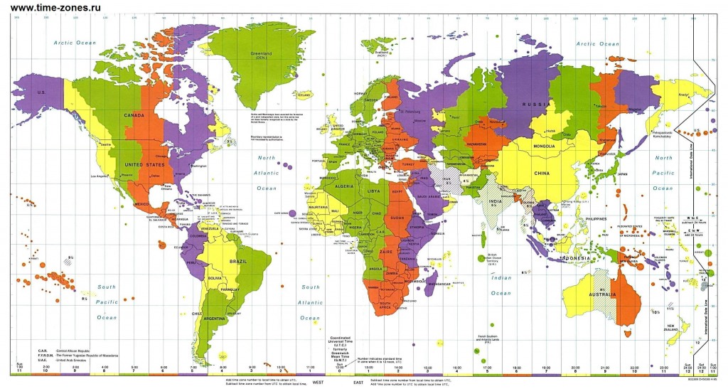
Карта часових поясів

Slide 32
Розділ 4
Закони руху планет
Закони Кеплера

Slide 33
Закони Кеплера
Закони Кеплера — три емпіричні залежності, що описують рух планет навколо Сонця. Названо на честь німецького астронома Йоганеса Кеплера, який відкрив їх шляхом аналізу спостережень руху Марса навколо Сонця, здійснених данським астрономом Тихо Браге.

Slide 34
1 закон Кеплера
Всі планети обертаються навколо Сонця еліптичними орбітами, в одному з фокусів яких перебуває Сонце
(всі орбіти планет і тіл Сонячної системи мають один спільний фокус, в якому, власне, і розташовано Сонце).

Slide 35
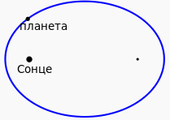
1 закон Кеплера

Slide 36
2 закон Кеплера
Радіус-вектор планети (тіла Сонячної системи) за рівні проміжки часу описує рівновеликі площі.
Лінійна швидкість руху планети неоднакова в різних точках її орбіти: що ближча планета до Сонця, то більша її швидкість. Швидкість руху планети у перигелії найбільша, а в афелії — найменша. Однак площа, яку «замітає» радіус-вектор за певний проміжок часу, не залежить від того, в якій частині орбіти перебуває планета. Площа, яку «замітає» радіус вектор за одиницю часу називається секторною (сегментною) швидкістю.
Таким чином, другий закон Кеплера кількісно визначає зміну швидкості руху планети орбітою.

Slide 37
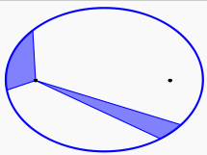
2 закон Кеплера

Slide 38
3 закон Кеплера
Квадрати зоряних періодів обертання планет відносяться, як куби великих півосей їхніх орбіт.
На відміну від двох перших законів Кеплера, що стосуються властивостей орбіти кожної окремо взятої планети, третій закон пов'язує властивості орбіт різних планет між собою. Якщо сидеричні періоди обертання двох планет та , а довжини великих півосей їхніх орбіт, відповідно, та , то виконується співвідношення:

Slide 39
3 закон Кеплера
Цей закон Кеплера пов'язує середні відстані планет від Сонця з їхніми зоряними періодами обертання і надає змогу встановити відносні відстані планет від Сонця, інакше кажучи, дає змогу подати великі півосі всіх планетних орбіт в одиницях великої півосі земної орбіти.
Велику піввісь земної орбіти взято за астрономічну одиницю відстаней, але її абсолютне значення було визначено пізніше, лише у XVIII столітті.

Slide 40
Підготувала
учениця 11-б класу
ЗОШ №23 м. Луцька
Масовець Олена

